Slide 1
D3 Tutorial
Lehrstuhl „Visualisierung und Visual Analytics“

Slide 2
Mini-Tutorial: D3 – Was ist D3?
D3.js: Data-Driven Documents (https://d3js.org/) (Daten-getriebene Dokumente)
JavaScript Library um Visualisierungen zu Daten zu generieren
Fokus auf Interaktivität, Transitionen und Animationen
Inspiration: https://observablehq.com/@d3/gallery

Slide 3
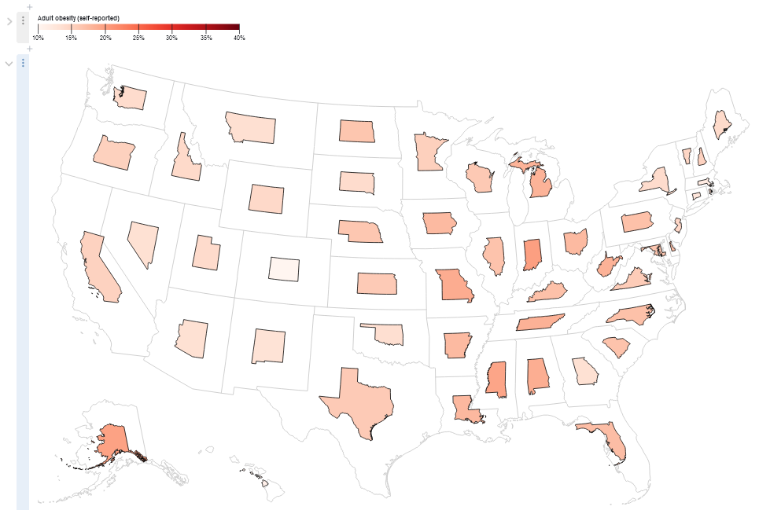
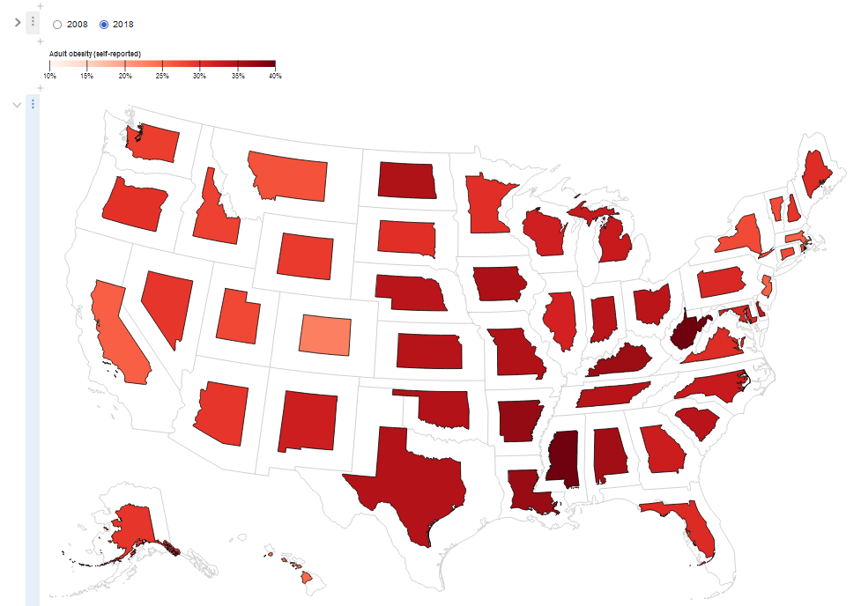
Mini-Tutorial: D3 – Was ist D3?
https://observablehq.com/@d3/non-contiguous-cartogram

Slide 4
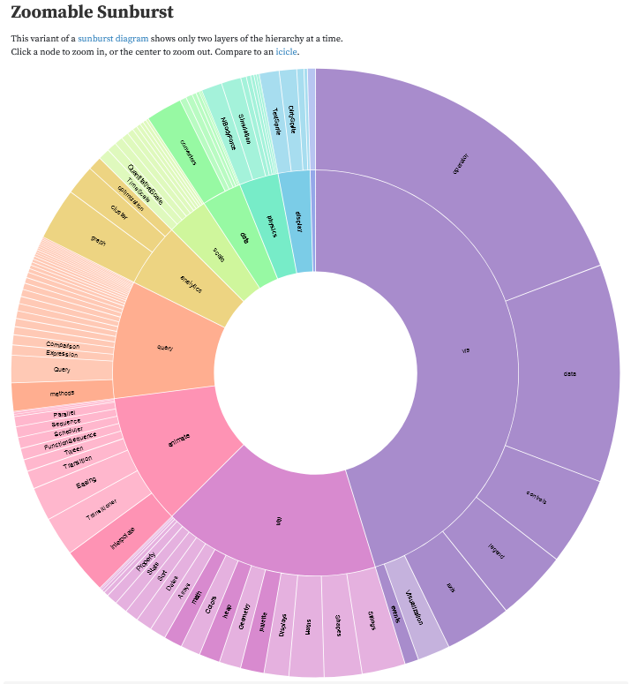
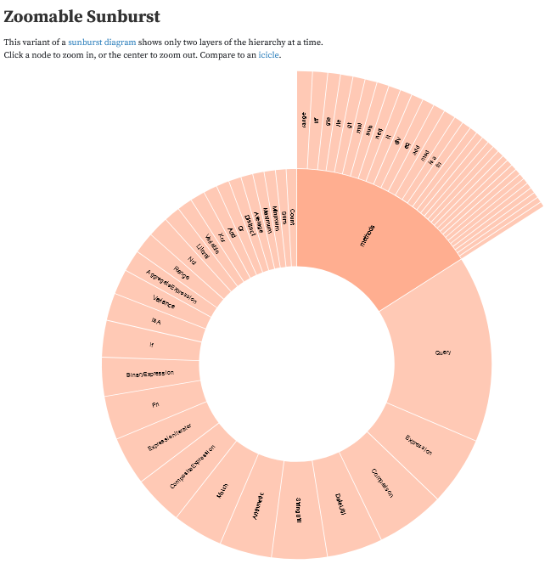
Mini-Tutorial: D3 – Was ist D3?
https://observablehq.com/@d3/zoomable-sunburst

Slide 5
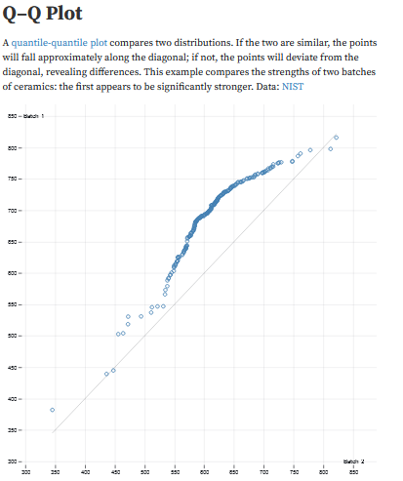
Mini-Tutorial: D3 – Was ist D3?
https://observablehq.com/@d3/q-q-plot

Slide 6
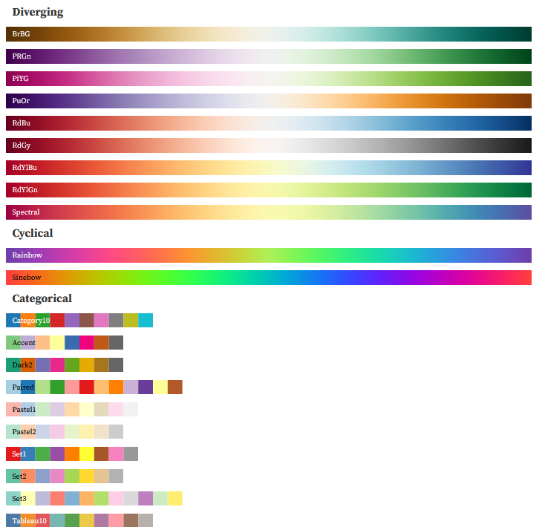
Mini-Tutorial: D3 – Was ist D3?
https://observablehq.com/@d3/color-schemes

Slide 7
Mini-Tutorial: D3 – Was ist D3?
D3.js: Data-Driven Documents (https://d3js.org/) (Daten-getriebene Dokumente)
JavaScript Library um Visualisierungen zu Daten zu generieren
Fokus auf Interaktivität, Transitionen und Animationen
Inspiration: https://observablehq.com/@d3/gallery

Slide 8
Mini-Tutorial: D3 – Warum mit D3 auseinandersetzen?
Funktioniert übers Internet im Browser
  Leicht teilbar
Viele Visualisierungen sind einfach implementiert
  Spart viel Zeit!
Volle Kontrolle über alle benötigten Änderungen
  Ermöglicht Anpassung an spezifische Aufgaben
Kann größere Datensätze verarbeiten
  Sehr große Datensätze benötigen weiterhin geeignete Daten-Vorverarbeitung
Open Source, Code wird aktiv gepflegt, erweitert und ist kostenlos!

Slide 9
Mini-Tutorial: D3 – Visuelle Analyse
“Visual Analytics combines automated analysis techniques with interactive visualization for an effective understanding, reasoning and decision making on the basis of very large and complex data sets.” [Keim et al. 2008]
“Die Visuelle Analyse kombiniert automatisierte Analyse-Verfahren mit
interaktiven Visualisierungen um wirksam das Verständnis, das Denken und die Entscheidungsfindung auf Grundlage von sehr großen und komplexen Datensätzen zu fördern.” [Keim et al. 2008]

Slide 10
Mini-Tutorial: D3 – Warum mit D3 auseinandersetzen?
Beispiel: Zeichne ein Achse mit quantitativen Werten
Auf welche Seite zeichne ich die Achse? Links/Unten/Oben/Rechts?
Was ist der maximale Wert? Und das Minimum?
  Welche Bildschirmkoordinaten haben meine Werte?
  Was passiert, wenn ein Wert nicht in die Achse passt?
    Ignorieren? Am Rand befestigen?
Wie viele Markierungen brauche ich?
  Reguläre Markierungen?
  Schöne Zahlen? z.B. 20 und nicht 19.9.
    Was genau ist eine schöne Zahl?
  Markierungen für logarithmische Achse
Alles Standard in D3. Spart viel Zeit!

Slide 11
Mini-Tutorial: D3 – Tutorial Ziel
Die Grundlagen von D3 lernen
  Visualisierungen mit D3 erstellen können
  Aktualisierte/geänderte Daten mit D3 verarbeiten können (Interaktion)

Slide 12

Mini-Tutorial: D3 – SVG
Vorwissen:
D3 zeichnet SVGs: skalierbare Vektor Grafiken (Scalable Vector Graphics)
https://jsfiddle.net/Lwezxgrd/
Anstatt einzelne Bildpunkte (Pixel) zu zeichnen, wird das Bild “konstruiert”

Slide 13

Mini-Tutorial: D3 – SVG
Vorwissen:
D3 zeichnet SVGs: skalierbare Vektor Grafiken (Scalable Vector Graphics)
https://jsfiddle.net/Lwezxgrd/
Anstatt einzelne Bildpunkte (Pixel) zu zeichnen, wird das Bild “konstruiert”

Slide 14


Mini-Tutorial: D3 – SVG
Vorwissen:
D3 zeichnet SVGs: skalierbare Vektor Grafiken (Scalable Vector Graphics)
https://jsfiddle.net/Lwezxgrd/
Anstatt einzelne Bildpunkte (Pixel) zu zeichnen, wird das Bild “konstruiert”
Nutzvolle Basis Elemente:
Rectangles, circles, ellipses, lines, polygons, polylines, text, gradients, etc.
text

Slide 15
Mini-Tutorial: D3 – Vorarbeiten
Zeichnen eines einfachen Balkendiagramms https://jsfiddle.net/408unc9t/
Die d3 library per URL laden

Slide 16
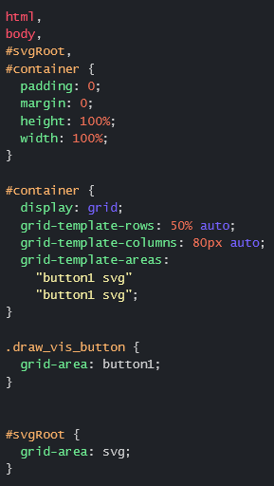
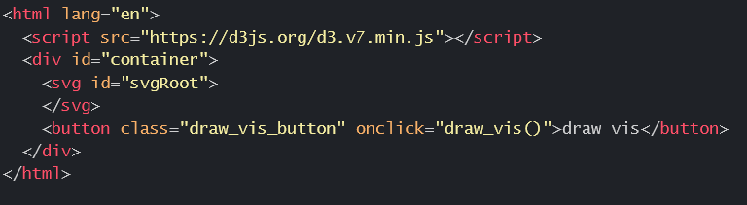
Mini-Tutorial: D3 – Vorarbeiten
Zeichnen eines einfachen Balkendiagramms https://jsfiddle.net/408unc9t/
Die d3 library per URL laden
HTML und CSS für die Seitenstruktur vorbereiten
Dazu ein Button, mit dem die Visualisierung erzeugt wird
Das ganze in einem Grid-Layout zur einfachen Strukturierung
“auto” für “width” und “height” sodas es skaliert

Slide 17
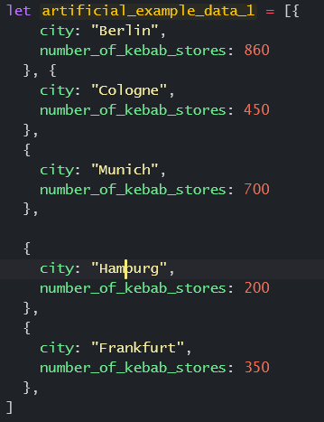
Mini-Tutorial: D3 – Einfaches Balkendiagramm
Zeichnen eines einfachen Balkendiagramms https://jsfiddle.net/408unc9t/
Künstliche Daten: Anzahl der Dönerläden pro Stadt (Zahlen ausgedacht)

Slide 18
Mini-Tutorial: D3 – Einfaches Balkendiagramm
Zeichnen eines einfachen Balkendiagramms https://jsfiddle.net/408unc9t/
Elemente mit d3 auswählen
Funktionsweise wie in css, wobei “#” das Element mit entsprechender id auswählt
Mit “.” werden alle Elemente derselben Klasse ausgewählt:

Slide 19
Mini-Tutorial: D3 – Einfaches Balkendiagramm
Zeichnen eines einfachen Balkendiagramms https://jsfiddle.net/408unc9t/
Elemente mit d3 auswählen
Funktionsweise wie in css, wobei “#” das Element mit entsprechender id auswählt
Mit “.” werden alle Elemente derselben Klasse ausgewählt:
Damit können wir einen anderen Einstiegspunkt auswählen
um nur einen Teil des HTML-Dokumentes zu durchsuchen

Slide 20
Mini-Tutorial: D3 – Einfaches Balkendiagramm
Zeichnen eines einfachen Balkendiagramms https://jsfiddle.net/408unc9t/
Elemente mit d3 auswählen
Funktionsweise wie in css, wobei “#” das Element mit entsprechender id auswählt
Mit “.” werden alle Elemente derselben Klasse ausgewählt:
Damit können wir einen anderen Einstiegspunkt auswählen
um nur einen Teil des HTML-Dokumentes zu durchsuchen
Zur Übersicht und für Debugging-Zwecke fügen wir ein SVG Gruppen-Element (‘g’) hinzu. Die Balken des Diagramms werden anschließen diesem Element angefügt.

Slide 21

Mini-Tutorial: D3 – Einfaches Balkendiagramm
Zeichnen eines einfachen Balkendiagramms https://jsfiddle.net/408unc9t/
Html Struktur ✓
Nun kann gezeichnet werden!
Wie viel Platz ist für die Visualisierung vorhanden?
  Hinweis: alternativ kann dies mit viewbox gemacht werden

Slide 22
Mini-Tutorial: D3 – Einfaches Balkendiagramm
Zeichnen eines einfachen Balkendiagramms https://jsfiddle.net/408unc9t/
Html Struktur ✓
Nun kann gezeichnet werden!
Wie viel Platz ist für die Visualisierung vorhanden?
  Hinweis: alternativ kann dies mit viewbox gemacht werden
Horizontale Achse → Städte (cities)
  Arrow function/Lambda function: Kurzform für
  Erzeugt ein Array mit den Städtenamen

Slide 23
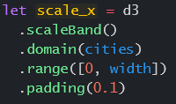
Mini-Tutorial: D3 – Einfaches Balkendiagramm
Zeichnen eines einfachen Balkendiagramms https://jsfiddle.net/408unc9t/
Html Struktur ✓
Nun kann gezeichnet werden!
Wie viel Platz ist für die Visualisierung vorhanden?
  Hinweis: alternativ kann dies mit viewbox gemacht werden
Horizontale Achse → Städte (cities)
  Arrow function/Lambda function: Kurzform für
  Erzeugt ein Array mit den Städtenamen
Benutzen der integrierten d3 Skalierungsfunktionen:
  scaleBand(): Skala stellt eine kategorische Dimension der Daten dar
    Domain: Wertebereich der Skala, hier: Städtenamen
    Range: Wertebereich auf den die Skala abgebildet wird, hier: 0 bis Visualisierungsbreite
    Padding: Abstand zwischen den abgebildeten Werten, hier: 10% der Gesamtbreite

Slide 24
Mini-Tutorial: D3 – Einfaches Balkendiagramm
Zeichnen eines einfachen Balkendiagramms https://jsfiddle.net/408unc9t/
Html Struktur ✓ Bildschirmplatz ✓ Horizontale Achse und Skala ✓
Vertikale Achse: Anzahl an Dönerläden. Hierfür wird der Maximalwert benötigt!

Slide 25
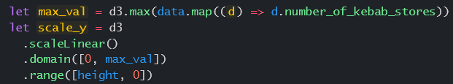
Mini-Tutorial: D3 – Einfaches Balkendiagramm
Zeichnen eines einfachen Balkendiagramms https://jsfiddle.net/408unc9t/
Html Struktur ✓ Bildschirmplatz ✓ Horizontale Achse und Skala ✓
Vertikale Achse: Anzahl an Dönerläden. Hierfür wird der Maximalwert benötigt!
d3.max: Finde den Maximalwert in einem Array
scaleLinear(): Erzeuge eine lineare Skala
Hinweis: in d3 (und vielen anderen Programmen), ist 0,0 die obere
linke Ecke! Daher ist der Ziel-Wertebereich (range) von height bis 0
0,0
0,height

Slide 26
Mini-Tutorial: D3 – Einfaches Balkendiagramm
Zeichnen eines einfachen Balkendiagramms https://jsfiddle.net/408unc9t/
Html Struktur ✓ Bildschirmplatz ✓ Horizontale Achse und Skala ✓
Balken zeichnen
.data(): Verknüpft die Daten mit der aktuellen Auswahl an SVG Elementen

Slide 27
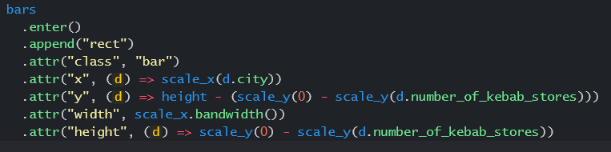
Mini-Tutorial: D3 – Einfaches Balkendiagramm
Zeichnen eines einfachen Balkendiagramms https://jsfiddle.net/408unc9t/
Html Struktur ✓ Bildschirmplatz ✓ Horizontale Achse und Skala ✓
Balken zeichnen
.data(): Verknüpft die Daten mit der aktuellen Auswahl an SVG Elementen
.enter().append(“rect”): Erzeuge neues rect Element für jeden Datenpunkt, für das kein Element in der Auswahl existiert (da zu wenige bisher vorhanden sind).
“x”, (d) => scale_x(d.city): Berechnet mit der Skala die X-Koordinate für die Stadt
“y”, … : Legt die Y-Koordinate gemäß der Skala fest. Nicht vergessen: wir zeichnen von oben links.
“width”: Breite des Balkens (auszulesen aus der Band-Skala)
“height”: Höhe des Balkens.

Slide 28

Mini-Tutorial: D3 – Einfaches Balkendiagramm
Zeichnen eines einfachen Balkendiagramms https://jsfiddle.net/408unc9t/
Html Struktur ✓ Bildschirmplatz ✓ Horizontale Achse und Skala ✓ Balken ✓
Einfaches Balkendiagramm!
Sieht etwas unschön aus….
Was fehlt?
Notes:
Axis, legend, color

Slide 29
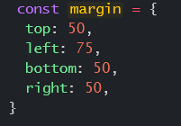
Mini-tutorial: D3 – Grundelemente
Grundelement hinzufügen: Achsenbeschriftung https://jsfiddle.net/d9gLekrp/
Zur Übersicht g-Elemente für
die Achsen hinzufügen
Randabstand hinzufügen

Slide 30
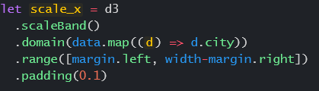

Mini-tutorial: D3 – Grundelemente
Grundelement hinzufügen: Achsenbeschriftung https://jsfiddle.net/d9gLekrp/
Zur Übersicht g-Elemente für
die Achsen hinzufügen
Randabstand hinzufügen
Skalen und Balkenpositionen mit Randabstand erweitern

Slide 31

Mini-tutorial: D3 – Grundelemente
Grundelement hinzufügen: Achsenbeschriftung https://jsfiddle.net/d9gLekrp/
X-Achse hinzufügen
“transform”: Lineare Verschiebung. Positioniere das Element bei x=0 and y = …
.Call(function): Rufe die Funktion auf das Element auf
D3.axisBottom(scale_x): Erzeuge eine Funktion, die eine untere Achse erzeugt

Slide 32

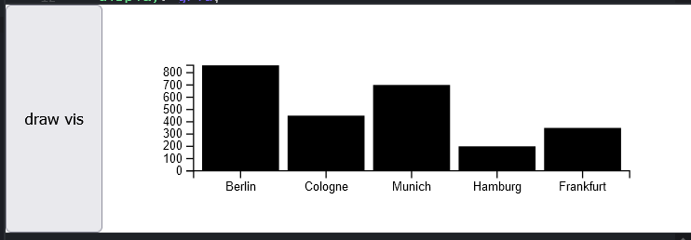
Mini-tutorial: D3 – Grundelemente
Grundelement hinzufügen: Achsenbeschriftung https://jsfiddle.net/d9gLekrp/
X-Achse hinzufügen
“transform”: Lineare Verschiebung. Positioniere das Element bei x=0 and y = …
.Call(function): Rufe die Funktion auf das Element auf
D3.axisBottom(scale_x): Erzeuge eine Funktion, die eine untere Achse erzeugt
Y-Achse hinzufügen
D3.axisBottom(scale_y): Erzeuge eine Funktion, die die linke Achse erzeugt

Slide 33
Mini-tutorial: D3 – Grundelemente
Grundelement hinzufügen: Achsenbeschriftung https://jsfiddle.net/6uanzvm4/
Erneut eine Gruppierung hinzufügen

Slide 34
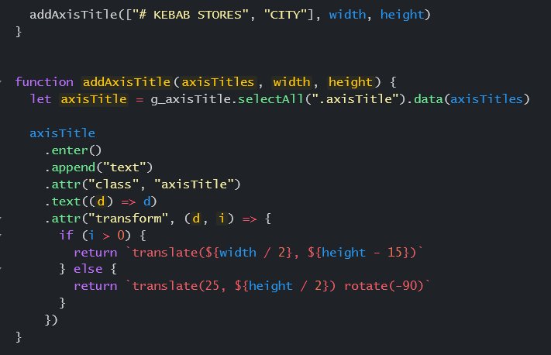
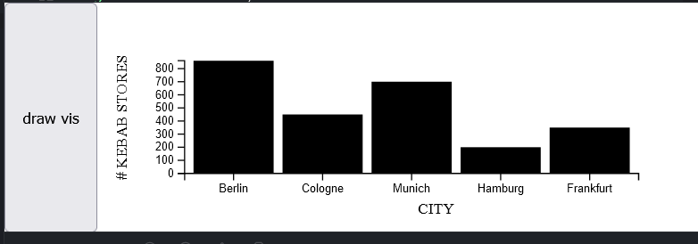
Mini-tutorial: D3 – Grundelemente
Grundelement hinzufügen: Achsenbeschriftung https://jsfiddle.net/fcagosnu/
Erneut eine Gruppierung hinzufügen
Achsenbenennung hinzufügen
Zwei Text-Elemente an die entsprechende Position hinzufügen mit der Beschriftung
Text-Element drehen

Slide 35
Mini-tutorial: D3 – Grundelemente
Grundelement hinzufügen: Achsenbeschriftung https://jsfiddle.net/fcagosnu/
Erneut eine Gruppierung hinzufügen
Achsenbenennung hinzufügen
Zwei Text-Elemente an die entsprechende Position hinzufügen mit der Beschriftung
Text-Element drehen
Aufgabe: Füge der Visualisierung einen Titel hinzu.

Slide 36
Mini-tutorial: D3 – Grundelemente
Grundelement hinzufügen: Achsenbeschriftung https://jsfiddle.net/fcagosnu/
Erneut eine Gruppierung hinzufügen
Achsenbenennung hinzufügen
Zwei Text-Elemente an die entsprechende Position hinzufügen mit der Beschriftung
Text-Element drehen
Aufgabe: Füge der Visualisierung einen Titel hinzu. https://jsfiddle.net/u3g9tarx/

Slide 37
Mini-tutorial: D3 – Grundelemente
Grundelement hinzufügen: Achsenbeschriftung https://jsfiddle.net/fcagosnu/
Erneut eine Gruppierung hinzufügen
Achsenbenennung hinzufügen
Zwei Text-Elemente an die entsprechende Position hinzufügen mit der Beschriftung
Text-Element drehen
Aufgabe: Füge der Visualisierung einen Titel hinzu. https://jsfiddle.net/u3g9tarx/
Aufgabe: Färbe die Balken ein.

Slide 38
Mini-tutorial: D3 – Grundelemente
Grundelement hinzufügen: Achsenbeschriftung https://jsfiddle.net/fcagosnu/
Erneut eine Gruppierung hinzufügen
Achsenbenennung hinzufügen
Zwei Text-Elemente an die entsprechende Position hinzufügen mit der Beschriftung
Text-Element drehen
Aufgabe: Füge der Visualisierung einen Titel hinzu. https://jsfiddle.net/u3g9tarx/
Aufgabe: Färbe die Balken ein. https://jsfiddle.net/nd1wx0of/

Slide 39
interaktivität

Slide 40
Mini-Tutorial: D3 – Interaktivität
Hinzufügen von Interaktivität: Datensatz wechseln
Verknüpft mit .data()
Wie aktualisieren wir die Visualisierung korrekt?

Slide 41
Mini-Tutorial: D3 – Manipulation mit verknüpften Daten
Was machen .data(...), .enter(), .merge(...) und .exit() eigentlich genau?

Slide 42
Mini-Tutorial: D3 – Manipulation mit verknüpften Daten
Was machen .data(...), .enter(), .merge(...) und .exit() eigentlich genau?
Allgemeinen: die Attribute der Elemente einer Auswahl können manipuliert werden:
Auswählen aller Elemente mit dem Klassennamen „data_points“
Setzen von Attributen jedes Elements der Auswahl

Slide 43
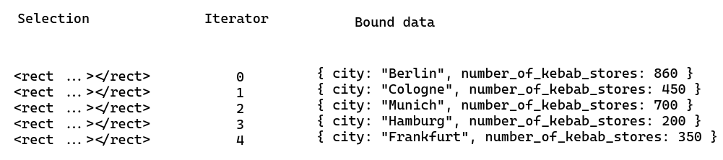
Mini-Tutorial: D3 – Manipulation mit verknüpften Daten
Was machen .data(...), .enter(), .merge(...) und .exit() eigentlich genau?
.data(...) verknüpft Daten zur Auswahl:
Das kann man sich wie zwei Array vorstellen: “Selection” und “Bound data”

Slide 44
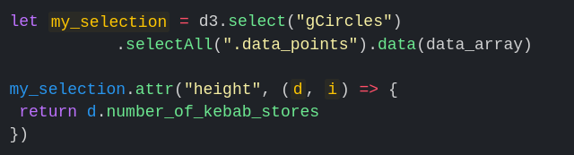
Mini-Tutorial: D3 – Manipulation mit verknüpften Daten
Was machen .data(...), .enter(), .merge(...) und .exit() eigentlich genau?
Manipulation kann nun anhand der verknüpften Daten vorgenommen werden:
Element i der Auswahl ist verknüpft mit Datenpunkt i der verknüpften Daten als Funktionsparameter
Das bedeutet rect Nummer 3 (Iterator = 2)
hat die folgenden Inputparameter:
d = { city: “Munich”, ... }
i = 2

Slide 45
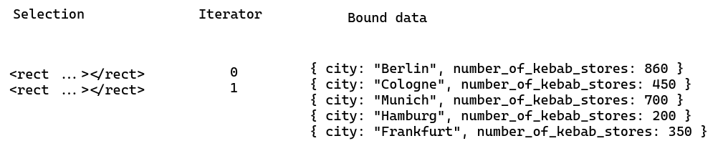
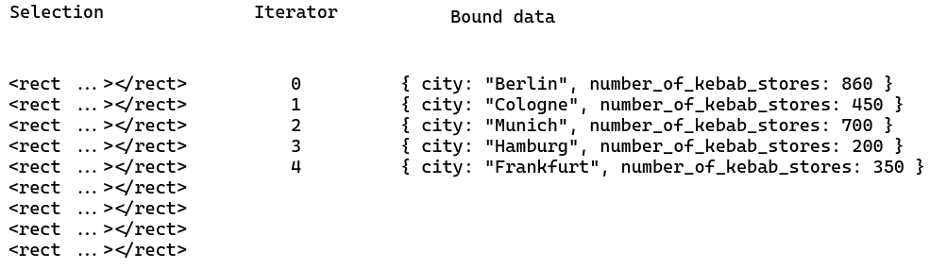
Mini-Tutorial: D3 – Manipulation mit verknüpften Daten
Was machen .data(...), .enter(), .merge(...) und .exit() eigentlich genau?
Was passiert, wenn die Auswahl kleiner oder größer ist als die Anzahl an verknüpften Datenpunkten?

Slide 46
Mini-Tutorial: D3 – Manipulation mit verknüpften Daten
Was machen .data(...), .enter(), .merge(...) und .exit() eigentlich genau?
Was passiert, wenn die Auswahl kleiner oder größer ist als die Anzahl an verknüpften Datenpunkten?
Auswahl ist kleiner:
Die mit Daten verknüpften Elemente werden manipuliert (hier 2 Elemente)
Datenpunkte, die mit keinem Element verknüpft sind, werden ignoriert
→ Dieses Problem kann mit .enter() und .merge(...) gelöst werden

Slide 47

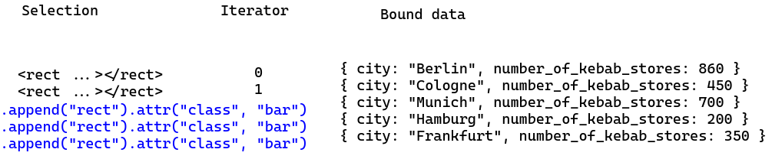
Mini-Tutorial: D3 – Manipulation mit verknüpften Daten
Was machen .data(...), .enter(), .merge(...) und .exit() eigentlich genau?
selection.enter():
“für jeden Datenpunkt ohne Verknüpfung zu einem Element, mach das folgende...”
Füge neues rect mit Klassennamen “bar” hinzu

Slide 48
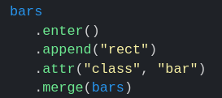
Mini-Tutorial: D3 – Manipulation mit verknüpften Daten
Was machen .data(...), .enter(), .merge(...) und .exit() eigentlich genau?
Auswahl selbst enthält diese neuen Elemente noch nicht nach dem .enter()
→ Diese müssen in die vorherige Auswahl mit .merge(...) vereint werden

Slide 49
Mini-Tutorial: D3 – Manipulation mit verknüpften Daten
Was machen .data(...), .enter(), .merge(...) und .exit() eigentlich genau?
Was passiert, wenn die Auswahl kleiner oder größer ist als die Anzahl an verknüpften Datenpunkten?
Auswahl ist größer:
Nur mit zu den Daten verknüpften Elemente werden manipuliert!
Die übrigen Elemente der Auswahl bleiben wie sie sind
→ Dieses Problem kann mit .exit() gelöst werden

Slide 50

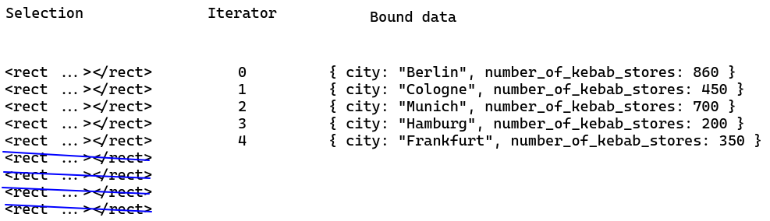
Mini-Tutorial: D3 – Manipulation mit verknüpften Daten
Was machen .data(...), .enter(), .merge(...) und .exit() eigentlich genau?
Wie können wir die Anzahl der Elemente in der Auswahl reduzieren?
selection.exit(): “für jedes Elemente ohne Verknüpfung zu den Daten, mache folgendes...”
Entferne übrige Elemente

Slide 51
Mini-Tutorial: D3 – Manipulation mit verknüpften Daten
Was machen .data(...), .enter(), .merge(...) und .exit() eigentlich genau?
.data(...) verknüpft die Daten zur Auswahl
.enter() lässt uns für überschüssige Datenpunkte Elemente hinzufügen
.merge(...) lässt uns die bisherige Auswahl mit neu hinzugefügten Elementen vereinen, um „alte“ und „neue“ Elemente gleichermaßen zu manipulieren
.exit() lässt und Elemente manipulieren/entfernen, die zu keinem Datenpunkt verknüpft sind

Slide 52
Mini-Tutorial: D3 – Interaktivität
Hinzufügen von Interaktivität: Datensatz wechseln
Verknüpft mit .data()
Wie aktualisieren wir die Visualisierung korrekt?

Slide 53
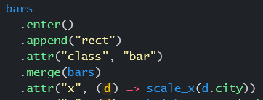
Mini-Tutorial: D3 – Interaktivität
Hinzufügen von Interaktivität: Datensatz wechseln
Um zwischen den Datensätzen zu wechseln, sind zwei weitere Zeilen nötig:
Enter(): Erzeuge .bar Elemente für alle Datenpunkte, die noch nicht existiert haben
merge(bars): Wähle alle .bar Elemente, auch die bereits existiert hatten
  Für den Fall, dass nicht der ganze Datensatz neu ist

Slide 54

Mini-Tutorial: D3 – Interaktivität
Hinzufügen von Interaktivität: Datensatz wechseln
Um zwischen den Datensätzen zu wechseln, sind zwei weitere Zeilen nötig:
Enter(): Erzeuge .bar Elemente für alle Datenpunkte, die noch nicht existiert haben
merge(bars): Wähle alle .bar Elemente, auch die bereits existiert hatten
  Für den Fall, dass nicht der ganze Datensatz neu ist
Bars.exit(): Wähle alle .bar Elemente aus, mit denen keine Daten verknüpft sind
  Für den Fall, das der aktuelle Datensatz weniger Balken benötigt

Slide 55
Mini-Tutorial: D3 – Interaktivität
Hinzufügen von Interaktivität: Datensatz wechseln
Um zwischen den Datensätzen zu wechseln, sind zwei weitere Zeilen nötig:
Enter(): Erzeuge .bar Elemente für alle Datenpunkte, die noch nicht existiert haben
merge(bars): Wähle alle .bar Elemente, auch die bereits existiert hatten
  Für den Fall, dass nicht der ganze Datensatz neu ist
Bars.exit(): Wähle alle .bar Elemente aus, mit denen keine Daten verknüpft sind
  Für den Fall, das der aktuelle Datensatz weniger Balken benötigt https://jsfiddle.net/nd1wx0of/
Aufgabe: Erzeuge einen zweiten künstlichen Datensatz im selben Format und füge einen Button hinzu um zwischen den beiden Datensätzen zu wechseln

Slide 56
Mini-Tutorial: D3 – Interaktivität
Hinzufügen von Interaktivität: Datensatz wechseln
Um zwischen den Datensätzen zu wechseln, sind zwei weitere Zeilen nötig:
Enter(): Erzeuge .bar Elemente für alle Datenpunkte, die noch nicht existiert haben
merge(bars): Wähle alle .bar Elemente, auch die bereits existiert hatten
  Für den Fall, dass nicht der ganze Datensatz neu ist
Bars.exit(): Wähle alle .bar Elemente aus, mit denen keine Daten verknüpft sind
  Für den Fall, das der aktuelle Datensatz weniger Balken benötigt https://jsfiddle.net/nd1wx0of/
Aufgabe: Erzeuge einen zweiten künstlichen Datensatz im selben Format und füge einen Button hinzu um zwischen den beiden Datensätzen zu wechseln https://jsfiddle.net/L0u3anxd/
Aufgabe: Probiere aus was passiert, wenn .merge(bars) und bars.exit().remove() weggelassen wird

Slide 57
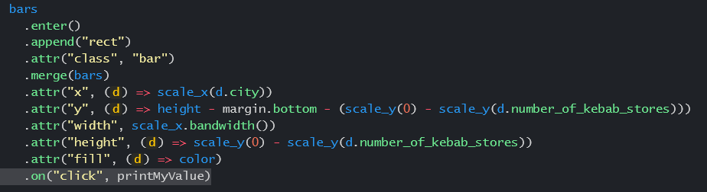

Mini-Tutorial: D3 – .on functions
Finale Anmerkung, wie man Mausinteraktion (z.B. Klicken, Hovern, ...) hinzufügt: https://jsfiddle.net/8q6z1oy4/
.on(“click”,printMyValue): Fügt einen event-Listener hinzu, der bei Klick auf das Element ausgelöst wird und die Funktion printMyValue mit den Parametern (event,d) aufruft - Lass die Klammerung am Ende des Funktionsnamen weg (), denn ansonsten wird die Funktion nicht beim klicken aufgerufen, sondern bereits beim erzeugen des event-Listeners!
Event-> clickEvent. z.B. wo das Event ausgelöst wurde
d -> datum: Datenpunkt, der mit dem Element verknüpft ist.

Slide 58
Zusammenfassung
Grundlegendes Verständnis, wie man eine Visualisierung mit D3 erstellt
Hinzufügen von SVG Elementen zum HTML abhängig der Daten
Hinzufügen von Grundelementen der Visualisierung (Achsen, ...)
Wie man mit Datenaktualisierung umgeht
Einfache Interaktionen

Slide 59
Kleine Hausaufgaben
Empfohlen wenn Sie noch nicht mit d3 gearbeitet haben. Hilfreich für die Designübung.

Slide 60
Kleine Hausaufgaben
Fang hier an: https://jsfiddle.net/8q6z1oy4/
Ändere das Layout, sodass die Knopfen rechts sind.
  Lösung : https://jsfiddle.net/MaxSondag/g0froL7a/
Benutze eine logarithmische Skala für die vertikale Achse
  Tipp: Logarithmische Skalen fangen bei 1 an.
  Lösung : https://jsfiddle.net/MaxSondag/93Ltfe6k/
Füge die genauen Werte an die Balken hinzu
  Tipp: Benutze extra „text“ Elemente
  Lösung : https://jsfiddle.net/MaxSondag/hb9tx6ps/
Zentriere die Werte
  Tipp: Es sind svg Elemente
  Lösung https://jsfiddle.net/MaxSondag/a6z4guLd/

Slide 61
Kleine Hausaufgaben
Fang hier an: https://jsfiddle.net/MaxSondag/jq8ts9hL/
Erhöhe den Abstand zwischen den Rechtecken
  Lösung: https://jsfiddle.net/MaxSondag/7s5Lvfkw/
Ändere die vertikale Achse zu linear, weil das mehr geeignet ist
  Lösung : https://jsfiddle.net/MaxSondag/drwh5mqc/
Stelle sicher, dass die vertikale Achse die gleiche maximum Höhe hat für die beiden Datensätze
  Lösung : https://jsfiddle.net/MaxSondag/xqr4o91c/

